Slide 1
Le défi RI du nouveau réseau de la santé:
L’intégration des ressources informationnelles
Luc Bouchard, directeur des ressources informationnelles
CIUSSS du centre- sud- de -l’île -de -montréal
12 avril 2017
Présentation Santech

Slide 2
Contexte

Slide 3
Avant 1990
920
établissements
31 mars 2003
468
L’évolution du système de santé
au Québec
établissements
Automne 2004
182
établissements publics
avec la création des CSSS
1er avril 2015
34
établissements
publics
Notes:
3
Tableaux à mettre en forme

Slide 4
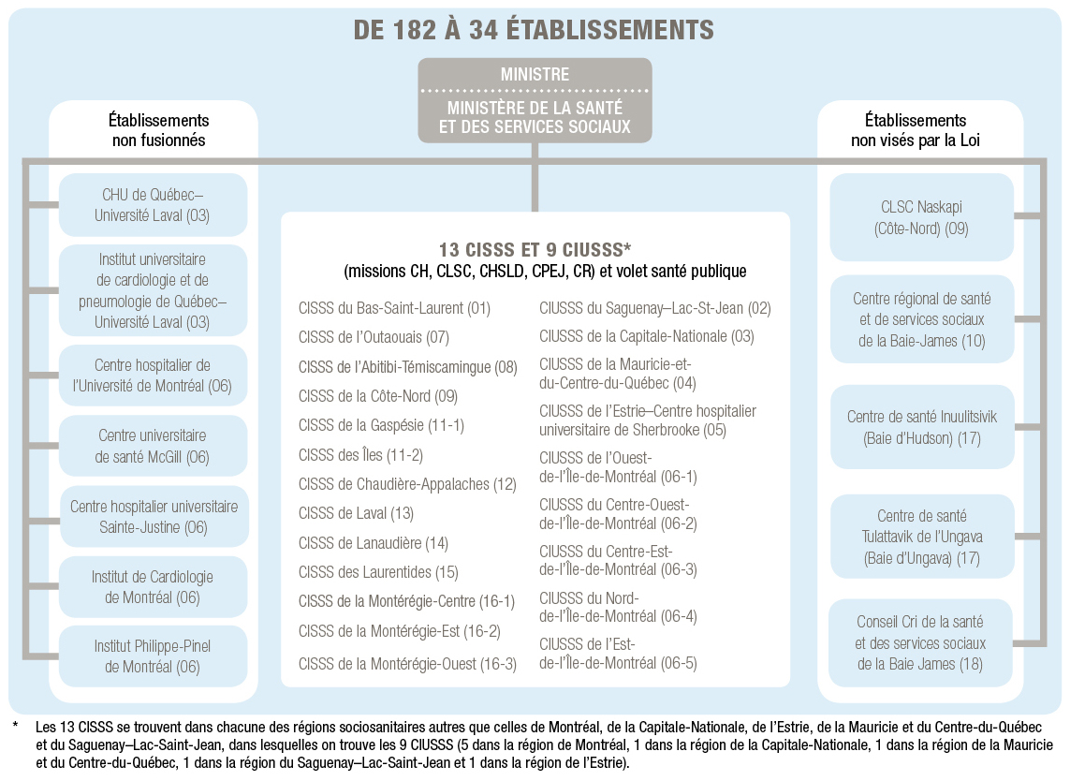
Sud-

Slide 5
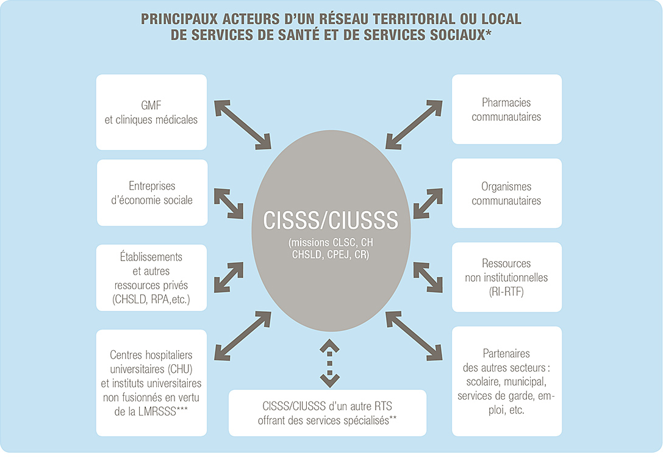

Slide 6
Responsabilités partagées
Établissements – CISSS et CIUSSS
Voir à la planification régionale des ressources humaines
Prendre en charge l’ensemble de la population de son territoire
Offrir l’ensemble des services sociaux et de santé
Assurer le suivi et la reddition de comptes auprès du MSSS
Établir des ententes et des modalités avec les partenaires de son réseau territorial de services (RTS)
Assurer une gestion de l’accès simplifié aux services
Intégrer les réseaux locaux de services (RLS)

Slide 7
Responsabilités partagées
7 établissements non fusionnés : CHUs et instituts
Ces établissements non fusionnés conservent
les mêmes rôles et responsabilités
qu’ils avaient auparavant.
CHU de Québec–Université Laval
Institut universitaire de cardiologie et de pneumologie de Québec–Université Laval
Centre hospitalier de l’Université de Montréal
Centre universitaire de santé McGill
Centre hospitalier universitaire Sainte-Justine
Institut de cardiologie de Montréal
Institut Philippe-Pinel de Montréal

Slide 8
Le CIUSSS du Centre-Sud-de-l’île-de-montréal : une nouvelle organisation

Slide 9












Née de la fusion de deux CSSS et
neuf établissements spécialisés
Avec des missions régionales ou suprarégionales
Notre
CIUSSS du Centre-Sud!

Slide 10
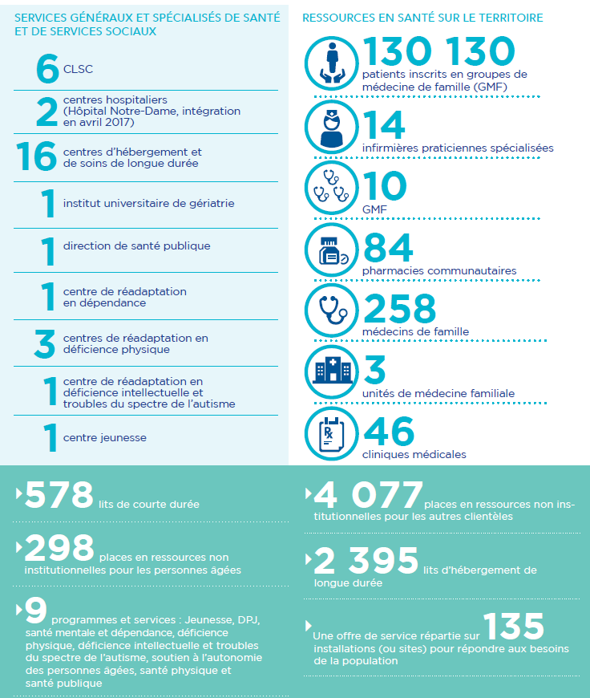
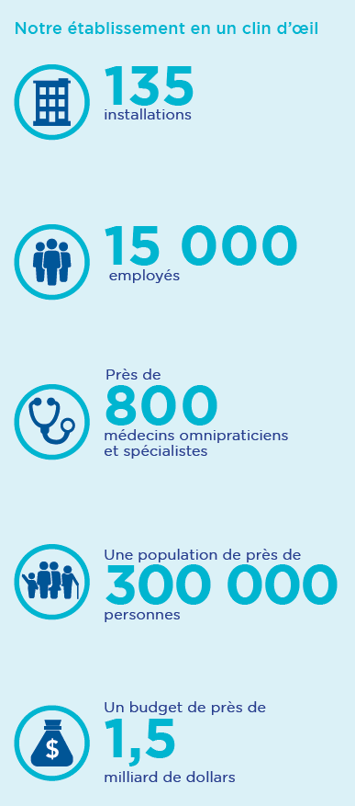
Le CIUSSS du Centre-Sud

Slide 11
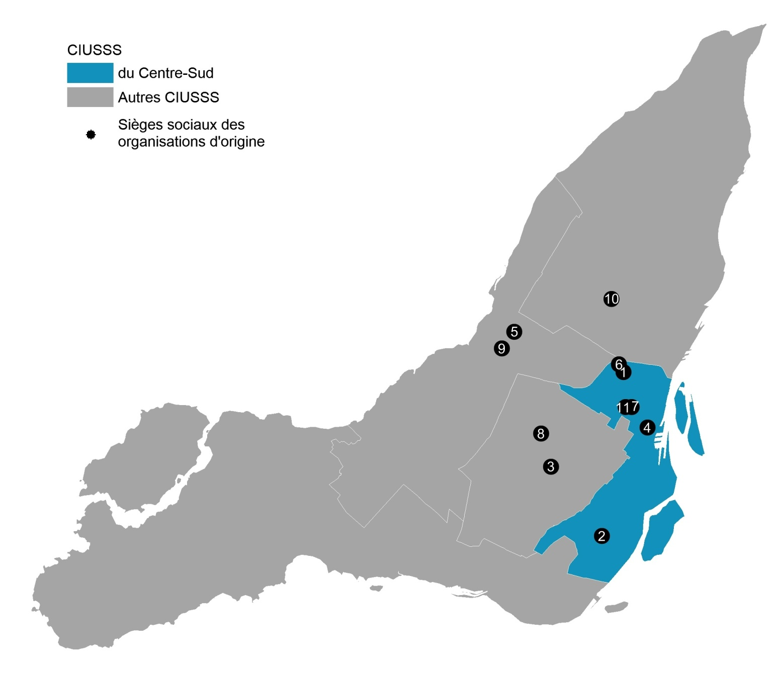

Carte du territoire des sièges sociaux des organisations d’origine
1
CSSS Jeanne-Mance
2
CSSS du Sud-Ouest–Verdun
3
Institut universitaire de gériatrie de Montréal
4
Hôpital chinois de Montréal
5
Centre de réadaptation en dépendance de Montréal – Institut universitaire
6
Centre de réadaptation Lucie-Bruneau
7
Institut Raymond-Dewar
8
Institut de réadaptation Gingras-Lindsay-de-Montréal
9
CRDITED de Montréal
10
Centre jeunesse de Montréal – Institut universitaire
11
Agence de santé et de services sociaux de Montréal

Slide 12
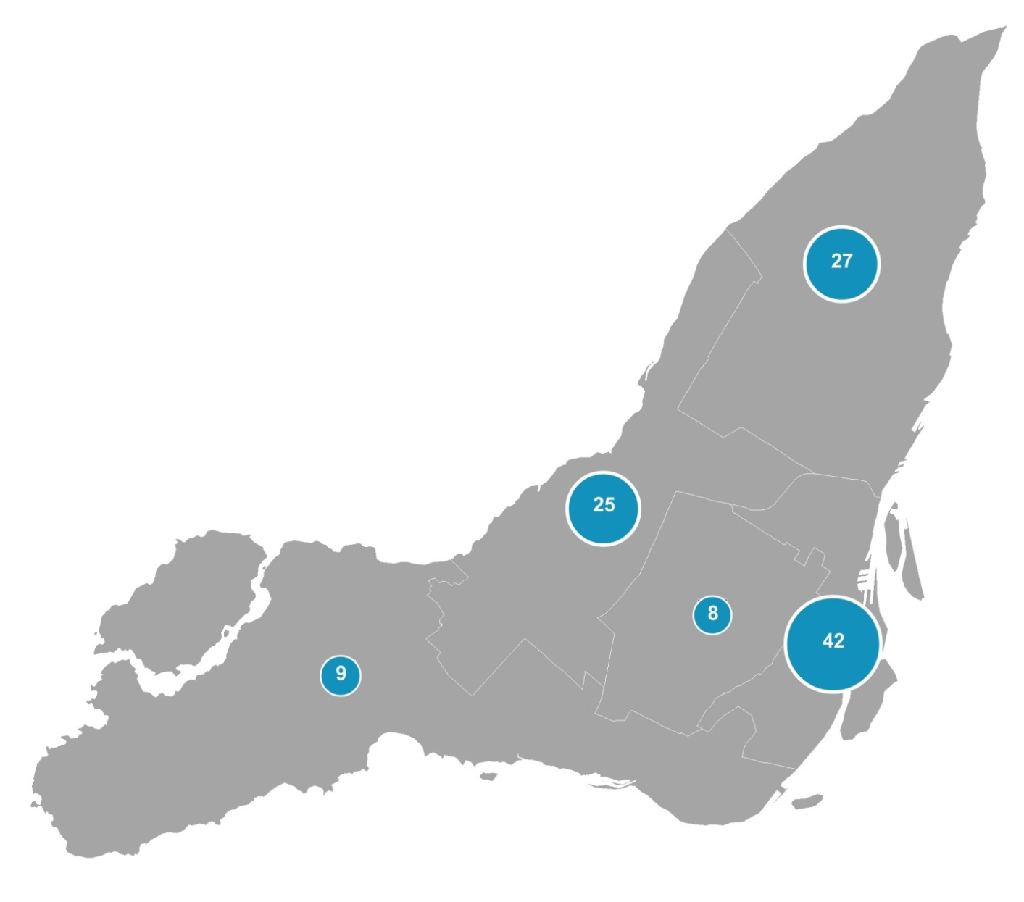
Un mandat et une présence sur le plan régional
Nombre de sites du CIUSSS du Centre-Sud
par territoire de CIUSSS
Est
45
Total de
135
Nord
installations
25
7
Centre-Sud*
Ouest
45
8
1 site hors territoire
4 sites excédentaires
Centre-Ouest
*Inclus les installations de l'ex-Agence : TCR, Lafontaine et 5800 St-Denis
Source : Direction des services techniques, octobre 2015
12

Slide 13

... 5 désignations
universitaires + 1 contrat
d’affiliation
Institut universitaire en gériatrie
Centre jeunesse
Centre de réadaptation en dépendance
Centre de réadaptation en déficience physique
Centre affilié universitaire Jeanne-Mance
Hôpital de Verdun – affiliation universitaire
Direction régionale de la santé publique
4 instituts universitaires
Un centre affilié
universitaire
Autres mandats
universitaires
Notes:
13
Tableaux à mettre en forme

Slide 14


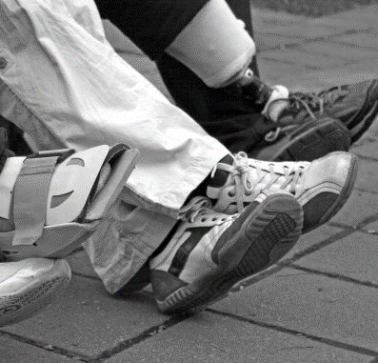

... 5 centres de recherche
CRIUGM
Centre de recherche de l’Institut universitaire de
gériatrie de Montréal
1
Julien Doyon, directeur scientifique intérimaire
CRJED
Centre de recherche pour jeunes
en difficulté
2
Denis Lafortune, directeur scientifique
CRIR
Centre de recherche interdisciplinaire en
réadaptation (physique)
3
Eva Kehayia, co-directrice scientifique
Bonnie Swaine, co-directrice scientifique
CREMIS
Centre de recherche de Montréal sur les inégalités
sociales, les discriminations et les pratiques alternatives
de citoyenneté
4
Christopher McAll, co-directeur scientifique
Marie-Dominique Beaulieu, co-directrice scientifique
CRDM-IU
Centre de recherche en dépendance
5
de Montréal IU
Serge Brochu, directeur scientifique

Slide 15




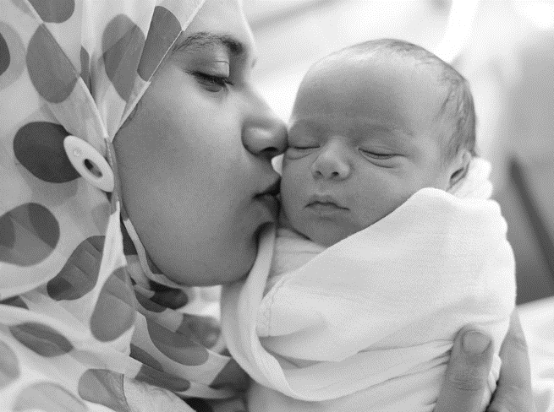

Slide 16
La DIRECTION DES RESSOURCES INFORMATIONNELLES du CIUSSS du Centre-sud-de-l’île-de-montréal

Slide 17
La DRI: Quelques chiffres …
Budget de 14 M$
110 employés dont 10 cadres
9 000 postes de travail, iPad et portables
2 000 clients légers
2 000 imprimantes, photocopieurs et télécopieurs
1 200 pagettes
1 200 cellulaires
1 150 serveurs
1 179 instances d’applications différentes
225 sites pour lesquels il faut assurer un soutien informatique
81 301 requêtes de services en 2016-17 au Centre de services

Slide 18
Portefeuille de projets RI 2017-2018
CIUSSS seulement | Demandes | Projets | Total
Projets moyens-majeurs | 69 | 21 | 90
Projets mineurs | 29 | 53 | 82
Total | 98 | 74 | 172
Projets moyens-majeurs : projets ayant un impact significatif sur la capacité de la DRI en termes d’effort et nécessitant un processus annuel de priorisation organisationnelle ;
Projets mineurs : projets de moindre envergure pour lesquels le processus de priorisation est allégé en vue d’une utilisation efficiente des ressources et d’une diminution des délais de traitement.

Slide 19
Un nouveau processus de planification annuelle des projets RI
Nous sommes ici
Processus annuel
Demandes urgentes reçues en cours d’année (CODIR)
Sélection des demandes à évaluer (CODIR)
Priorisation des projets (CODIR)
Approbation des DJS (DRI, Direction, DRF et PDG)
Autorisation du Ministre
Approbation du projet (DRI, Direction, DRF)
Mise en production
Directions CIUSSS
BPO
Nouveaux Services
MSSS
INFRA
Manuels d’organisation de projet (MOP)
Projets
Dossiers justificatifs sommaires (DJS)
DJS approuvés par le CIUSSS
Demandes
de projet
Demandes
évaluées
(efforts)
Évaluation préliminaire
Évaluation
de la capacité
Élaboration
du DJS
Analyse par
le MSSS
Planification
du projet
Réalisation
du projet

Slide 20
Portefeuille de projets RI 2017-2018
Selon le nb. de demandes et projets

Slide 21
Portefeuille de projets RI 2017-2018
Répartition des efforts de la DRI (projets retenus)

Slide 22
Le Plan stratégique d’intégration des ressources informationnelles (PSIRI)

Slide 23
Objectifs du PSIRI
Le plan stratégique d’intégration des ressources informationnelles (PSIRI) du CIUSSS CSIM vise à :
définir les cibles d’intégration des actifs informationnels les plus critiques du nouveau CIUSSS à la réalisation de ses missions d’ici 2 à 3 ans
paver la voie aux déploiements des applications provinciales uniques dont le DCI Cristal Net est le pivot central
proposer la feuille de route « Road Map » des principaux produits et jalons à mettre en place pour atteindre ces cibles ainsi qu’un plan stratégique d’intégration des ressources informationnelles
Estimer à haut niveau les coûts des travaux à réaliser

Slide 24
Situation actuelle des systèmes RI (1/4)
Cartographie des systèmes par installation
  Identification – Localisation
      IPO : 4 applications eClinibase de Logibec appariées au RU de la RAMQ
      Index-ADT: 2 applications eClinibase et Clinibase CI de Logibec
      Rendez-vous: 4 applications eRendez-vous de Logibec
      Listes d’attente: 1 application SIMASSS du MSSS + les applications Rendez-vous et Bloc opératoire qui maintiennent des listes d’attente
      Autres applications d’identification et localisation intégrées dans les applications de mission (I-CLSC, SICHELD, SIPAD, SIC-SRD et PIJ)
  Plateaux techniques
      Pharmacie: 1 application Logibec et 2 de CGSI
      Laboratoire: 1 application Softlab de MédiSolution au SOV
      Imagerie: 5 applications Radimage de Logibec et Mc Kesson

Slide 25
Situation actuelle des systèmes RI (2/4)
  Cliniques spécialisées
      Urgence : 1 application SIURGE Logibec au SOV
      Bloc opératoire: 1 application Opéra de CHCA au SOV
      Nutrition clinique: 2 applications Nutritek, 1 application logicaisse et 1 application Microgesta
  DCI, DMÉ et Plan de soins
      DCI: 4 applications OACIS de TELUS
      DMÉ: 2 applications Purkinje, 1 application Kinlogix de TELUS, 1 application Myle de Medfar
      Plan de soins: 1 application MédiSolution au SOV
  Systèmes de mission
      I-CLSC du MSSS: 2 bases de données une au SOV et l’autre à JMA
      SICHELD Logibec: 5 bases de données différentes, Clinibase et Sicheld
      PIJ du MSSS : 1 base de données régionale
      SIC-SRD du MSSS : 1 base de données régionale
      SIPAD du MSSS : 3 bases de données différentes

Slide 26
Situation actuelle des systèmes RI (3/4)
  Systèmes de performance analytique et d’intelligence d’affaires = 9 applications: 2 Médiamed, 7 Logibec et 2 Cognos (pour la production de rapport)
  Administratif et logistique
      GRF/GRM : 1 application SAP au SOV, 7 applications Logibec, 2 applications MédiSolution
      GRH/Paie: 2 applications MédiSolution, 8 applications Logibec
      Gestion immobilière: 5 Bases de données Archidata en infonuagique
  Intégration
      1 engin d’intégration eBiz d’Infor au SOV
      Utilisation de la PRIM TIBCO au CSR pour SOV
  Infrastructure
      Système de gestion des services TI : 2 Octopus, 1 C2, 1 GLPI

Slide 27
Situation actuelle des systèmes RI (4/4)
Cartographie des infrastructures et équipements TI
TYPE | NB INSTAL | TOTAL | 0 à 4 ans | 4 à 5 ans | 5 ans et + | Commentaire
Postes de travail | 135 | 10 643 | 4 415 | 2 751 | 3 477 | PC, portable, légers, tablettes
Serveurs physiques | 10 | 101 | 32 | 6 | 63 | Manque JMA
Serveurs virtuels | 10 | 713 | 108 | 61 | 176 | Manque JMA et l’âge de plusieurs serveurs
Télécom. | 135 | 884 | 321 | 22 | 541
Active directory | 10 | 10

Slide 28
Cartographie des interfaces

Slide 29
Constats
  Les actifs informationnels du CIUSSS CSIM sont dispersés dans 10 centres de traitements avec 10 répertoires d’entreprise différents et avec des normes et des standards différents, ce qui :
    ne permet pas d’en assurer une gestion de base ni même d’avoir un inventaire à jours de tous ces actifs
    rend ces actifs vulnérables aux bris de sécurité de toutes sortes ( virus, intrusions, etc.)
    rend ces actifs vulnérables aux pannes de système
    ne permet pas d’assurer un services de support aux utilisateurs uniforme et efficient

Slide 30
Constats
  Les dossiers usagers sont répartis dans 10 Index-patients locaux (IPL) différents (Logibec, I-CLSC, SICHELD, SIPAD, SIC-SRD et PIJ) et 5 Index-patients d’organisation (IPO) différents Logibec, ce qui :
    ne permet pas de gérer adéquatement le continuum des soins des usagers entre les différentes installations et missions du CIUSSS
    génère des duplications d’activités et de saisie d’information
    risque de produire des bris de service et de pertes d’informations sur le suivi des services à la population
    ne permet pas de calculer le coûts par épisode de soins

Slide 31
Constats
  Concernant les plateaux techniques et systèmes cliniques spécialisés :
    3 applications de pharmacie ( 1 Logibec et 2 CGSI)
    1 application de laboratoire Médisolution au SOV et l’utilisation de l’application Cerner du CHUM par JMA (services achetés)
    5 applications d’imagerie médicale SIR de Logibec et PACS de Mc Kesson
    4 applications de nutrition clinique, (2 Nutritek, 1 Microgesta et 1 Logicaisse)
    Ne permettent pas d’assurer une gestion intégrée des prescriptions, requêtes, délivrances des médicaments et des résultats d’examens auprès des usagers et des intervenants cliniques
    Engendre des coûts inutiles de duplications des activités, de saisie d’information et de licences logicielles
  Concernant les DCI, DMÉ et Plans de soins:
    4 applications de DCI OACIS qui devront être remplacées par l’application provinciale Cristal-Net
    4 applications de DMÉ ( 2 Purkinje, 1 Kinlogix, 1 Myle)
    1 application de plan de soins MédiSolution
    Ne permettent pas d’assurer une gestion intégrée du dossier patient et des activités diagnostiques et de soins par les intervenants auprès des usagers
    Engendre des coûts inutiles de duplications des activités, de saisie d’information et de licences logicielles
  Concernant les systèmes de mission:
    2 bases de données I-CLSC du MSSS au SOV et à JMA pour la mission CLSC
    5 bases de données SICHELD et Clinibase de Logibec pour la mission CHSLD
    1 base de données régionale PIJ du MSSS pour la mission Jeunesse
    1 base de données régionale SIC-SRD du MSSS pour la mission de réadaptation en dépendance
    3 bases de données SIPAD du MSSS pour la mission de réadaptation physique et de déficience intellectuelle
    Pour les missions CLSC, CHSLD et réadaptation physique et déficience intellectuelle, ne permettent pas d’assurer une gestion intégrée de chacune de ces missions ni un suivi des épisodes soins de ces usagers en lien avec les autres missions du CIUSSS
    Engendre des coûts inutiles de duplications des activités et de saisie d’information

Slide 32
Constats
  En matière d’intelligence d’affaires et de performance analytique, il y a deux applications de performance analytique Médiamed, une au SOV et l’autre à JMA et 7 entrepôts de données Logibec liées aux applications d’identification-localisation des usagers et systèmes administratifs
    Ne permet pas d’avoir un tableau de bord ni les incicateurs (dont le coût par épisode de soins) unifiés de gestion pour le CIUSSS
  Concernant les systèmes administratifs et logistiques:
    10 applications de gestion des ressources financières et matérielles: 7 Logibec, 2 MédiSolution et 1 SAP
    10 applications de gestion des ressources humaines et de paie: 8 Logibec, 2 MédiSolution
    5 bases de données de gestion immobilière de la solution infonuagique Archidata
    Oblige de faire des appariements des états financiers (AS-471, AS 475,) des statistiques (as-478, AS-480, AS-481, ETC.) et des données sur les ressources humaines des 10 applications GRF/GRM et GRH/Paie par extraction de fichiers de ces systèmes vers un système « parapluie » par domaine et exige de faire plusieurs opérations manuelles d’appariement
    Ces applications ne sont pas normalisées au niveau des tables communes de charte comptable, budget, comptes fournisseurs, comptes clients, immobilisation, registre des postes, unités administratives, gestion des accès utilisateurs, etc.
    Ne permettent pas d’assurer une gestion intégrée des finances, des approvisionnements, des ressources humaines et de paie
    Engendre des coûts inutiles de duplications des activités, de saisie d’information et de licences logicielles

Slide 33
Constats
  Concernant les systèmes d’engin d’intégration, le SOV utilise :
    l’engin d’intégration eBiz d’Infor (15 interfaces) qui ne seras plus supporté par le fournisseur
    ce dernier assure la transition vers son nouveau produit Cloverleaf
    la solution de la PRIM TIBCO installée au CSR SOV pour alimenter le DCI OACIS (3 interfaces)
  Concernant les infrastructures TI:
    La gestion des services TI est assurée actuellement par 4 systèmes différents: 2 Octopus, 1 C2 et 1 GLPI ce qui ne permet pas de gérer de façon efficace et coordonnée:
      les demandes de services
      la capacité
      les projets
      la livraison des services
    Les comptes utilisateurs, équipements et logiciels informatiques sont répartis dans 10 répertoires d’entreprise (AD) sans normes ni standards unifiés
    Il n’existe pas d’inventaire complet et à jour de tous ces composants regroupés dans une seule base de donnée normalisée (CMDB) pour le CIUSSS
    Désuétude des équipements à remplacer au cours des 2 prochaines années:
      6 228 postes de travail à remplacer sur 10 643
      69 serveurs physiques à remplacer sur 101
      227 serveurs virtuels à remplacer sur 713
      541 équipements de télécommunication et de réseautique sur 884
  Les demandes
  La capacité
  Les projets
  La livraison des services

Slide 34
Situation cible
PLAN STRATÉGIQUE D’INTÉGRATION DES RI DU CIUSSS CENTRE-SUD
Écosystème des RI du CIUSSS
Solutions administratives et de logistique
INTÉGRATION
INFRASTRUCTURE
RÉSEAU HCND
HCND-RI
Active Directory (AD)
AD
HCND
CRISTAL-NET – Phase I
IPO
CRISTAL-NET – Phase II
CRISTAL-NET – Phase III
INFRASTRUCTURE SERVEURS
CRISTAL-NET – etc.
Autres …

Slide 35
PSIRI Structure de décomposition des produits (SDP)
Situation cible
B. Solutions d’analyse et
d’intelligence d’affaires
A 4. Solutions cliniques de partage et d’échange
D. Solutions administratives
et de logistique
A 3. Solutions cliniques spécialisées et de soutien
RH
Finances, comptabilité, paye
Approvisionnement
Services techniques
etc.
A 2. Solutions des plateaux techniques
A 1. Solutions identification/localisation
A. Solutions cliniques
C. Équipements médicaux (GBM)
E. Intégration
F. Plateformes d’accès utilisateurs
(tablettes, téléphones intelligents, postes de travail, imprimantes)
G. Infrastructure (ferme de serveurs), télécommunications et sécurité

Slide 36
Situation cible
Description des situations cibles

Slide 37
Situation cible
Description des situations cibles (suite)

Slide 38
Situation cible
Description des situations cibles (suite)

Slide 39
Situation cible
Description des situations cibles (suite)

Slide 40
Situation cible
5.2 Feuille de route « Road Map »

Slide 41
Situation cible – Plan stratégique d’intégration

Slide 42
Estimation des coûts

Slide 43
Bref!
Tout un défi…

Slide 44
Merci
Période d’échanges

